Slide 1
সবাইকে সু-স্বাগতম

Slide 2
মিলটন বিশ্বাস
এম. এস. সি (বি. এড)
সহকারী শিক্ষক (গণিত)
দীননাথ ইনস্টিটিউশন সাতকাপন সরকারি হাইস্কুল
বাহুবল, হবিগঞ্জ
মোবাঃ০১৭১৭৪৮৪৫৭৭
ই-মেইল-miltonbiswas2008@gmal.com
পরিচিতি

Slide 3
পাঠ পরিচিতি
শ্রেণিঃঅষ্টম
অধ্যায়ঃসপ্তম
সময়: 50মিনিট

Slide 4
শিখনফল
সেটের সংজ্ঞা বলতে পারবে।
সেটের প্রতীক সম্পর্কে ধারণা লাভ করতে পারবে ।
সেট প্রকাশের পদ্বতি কয়টি ও কিকি বলতে পার।
সেটের প্রকারভেদ বর্ণনা ও ব্যাখ্যা করতে পারবে।

Slide 5
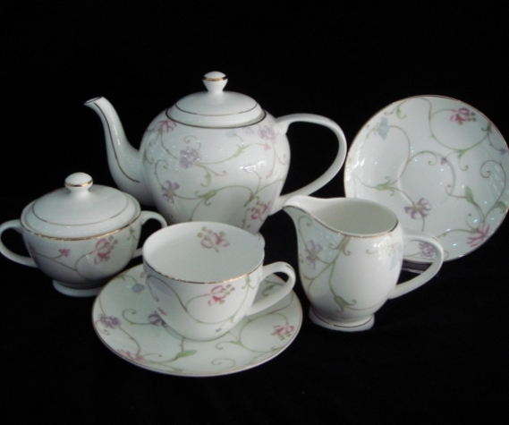
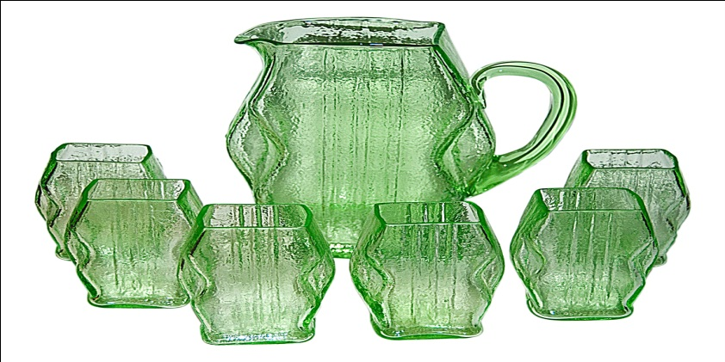
ফুল
বই
কাপ প্লেইট
জগ

Slide 6
আজকের আলোচ্য বিষয়
সেট

Slide 7
বাস্তব বা চিন্তা জগতের সুনির্ধারিত বস্তুর সমাবেশ বা সংগ্রহকে সেট বলে। যেমন: {লাল, সবুজ, হলুদ, নীল}, {1,2,3,4}

Slide 8
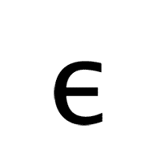
সেট প্রকাশের প্রতীক সমূহ
সেট
উপসেট
উপসেট নয়
এফসাইলন
সার্বিক সেট
ফাঁকা সেট

Slide 9
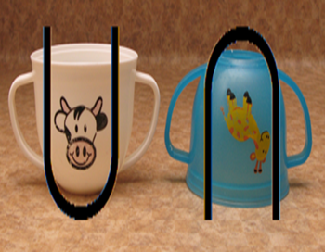
Union
( সংযোগ সেট )
Intersection
(ছেদ সেট )

Slide 10
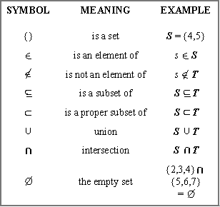

Slide 11
সেট প্রকাশের পদ্ধতি দুইটি । যথা:-
তালিকা পদ্ধতি[ tabuler method ]
সেট গঠন পদ্ধতি [ set builder method ]

Slide 12
১। তালিকা পদ্ধতি :- এ পদ্ধতিতে সেটের সকল উপাদান সুনির্দিষ্টভাবে উল্লেখ করে দ্বিতীয় বন্দ্বনী { }
এর মধ্যে আবদ্ব করা হয় এবং একাধিক উপাদান থাকলে ‘কমা’ ব্যবহার করে উপাদানগুলোকে পৃথক করা হয় । যেমন- {তিথি,মিলি, তমা, সোমা }, { a,b,c,d }, {1,2,3,4 }
২। সেট গঠন পদ্ধতি :- এ পদ্ধতিতে সেটের সকল উপাদান সুনির্দিষ্টভাবে উল্লেখ না করে উপাদান নির্ধারণের জন্য শর্ত দেওয়া থাকে । যেমন:- 14 এর চেয়ে ছোট স্বাভাবিক জোড় সংখ্যার সেট A হলে, A = {x:x স্বাভাবিক জোড় সংখ্যা, x< 14}

Slide 13
সেটের প্রকারভেদ:
সসীম সেট: যে সেটের উপাদান সংখ্যা গণনা করে নির্ধারণ করা যায়,একে সসীম সেট বলে । যেমন: A={a,b,c,d }, B={1,2,3,4 }
অসীম সেট : যে সেটের উপাদান সংখ্যা গণনা করে নির্ধারণ করা যায় না, একে অসীম সেট বলে । যেমন: N={ 1,2,3,4,……….. }
ফাঁকা সেট : যে সেটের কোনো উপাদান নেই একে ফাঁকা সেট বলে । ফাঁকা সেটকে { }/ o প্রতীক দ্বারা প্রকাশ করা হয় ।

Slide 14
মূল্যায়ন
১। সেট কি ?
২। সসীম সেট কি ?
৩।সেট প্রকাশের পদ্দতি কয়টি ও কি কি?
৪। তালিকা পদ্দতি প্রকাশ করঃ
A={x:x,মৌলিক সংখ্যা এবং x<19}

Slide 15
বাড়ির কাজ
১। Q = {x:x,42- এর সকল গুননীয়ক }সেটটিকে তালিকা পদ্ধতিতে প্রকাশ কর ।
২। P = { 4,8,12,16,20 }সেটটিকে সেট গঠন পদ্ধতিতে প্রকাশ কর ।

Slide 16
সবাইকে ধন্যবাদ

